Slide 1
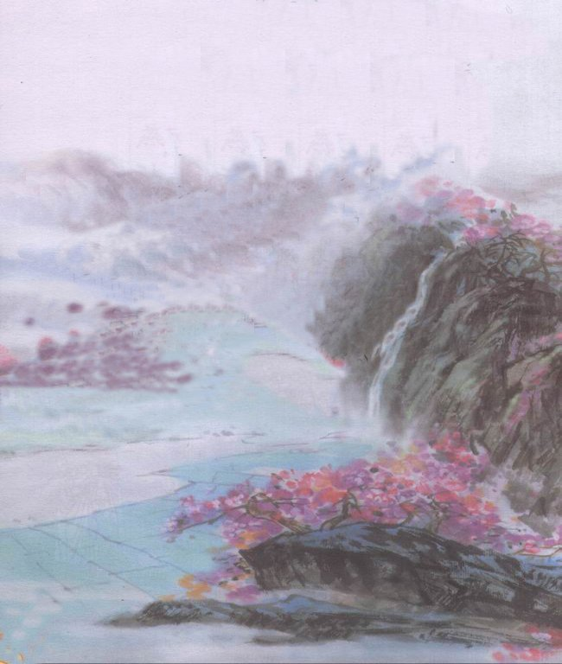
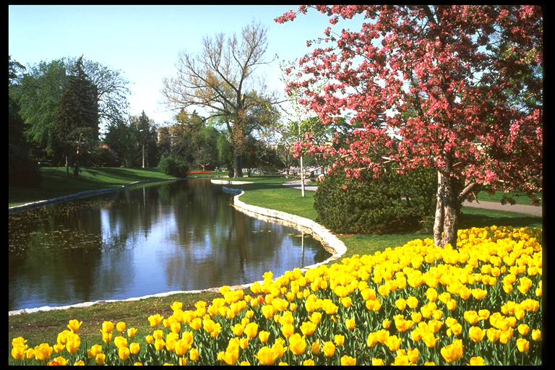

Slide 2
“春”的词语
春回大地 春光明媚 春暖花开
春色满园 春风拂面 红杏闹春
枯木逢春 百鸟鸣春 春风和煦
四季如春 如沐春风

Slide 3
“春”的名句
一年之计在于春
春城无处不飞花
红杏枝头春意闹
春到人间万物新
日出江花红胜火，春来江水绿如蓝。
春风又绿江南岸，明月何时照我还？

Slide 4
春 日
朱熹
南宋著名的哲学家、文学家、教育家。朱熹酷爱读书，才学渊博，他的文化对后世影响深远。
南宋 朱 熹
胜日寻芳泗水滨，
无边光景一时新。
等闲识得东风面，
万紫千红总是春。

Slide 5
春 日
南宋 朱 熹
胜日寻芳泗水滨，
无边光景一时新。
等闲识得东风面，
万紫千红总是春。

Slide 6
诗人简介
朱熹
南宋著名的哲学家、文学家、教育家。朱熹酷爱读书，才学渊博，他的文化对后世影响深远。

Slide 7
春 日
南宋朱 熹
胜日寻芳泗水滨，
无边光景一时新。
等闲识得东风面，
万紫千红总是春。
胜日寻芳泗水滨，
无边光景一时新。
等闲识得东风面，
万紫千红总是春。

Slide 8
自学要求：
1、把诗歌读正确。
2、根据注释了解诗歌大意。
3、和同桌说说诗歌的意思。

Slide 9
诗歌大意：
一个晴朗的日子，是人在泗水边寻找春色，那里风光无限，一时之间许多新奇的景色映入眼帘。平常人们都知道有春风，但要真正认识它，只有在见到万紫千红的花开景象以后。

Slide 10
观书有感
南宋 朱熹
半亩方塘一鉴开，
天光云影共徘徊。
问渠哪得清如许？
为有源头活水来。

